Slide 1
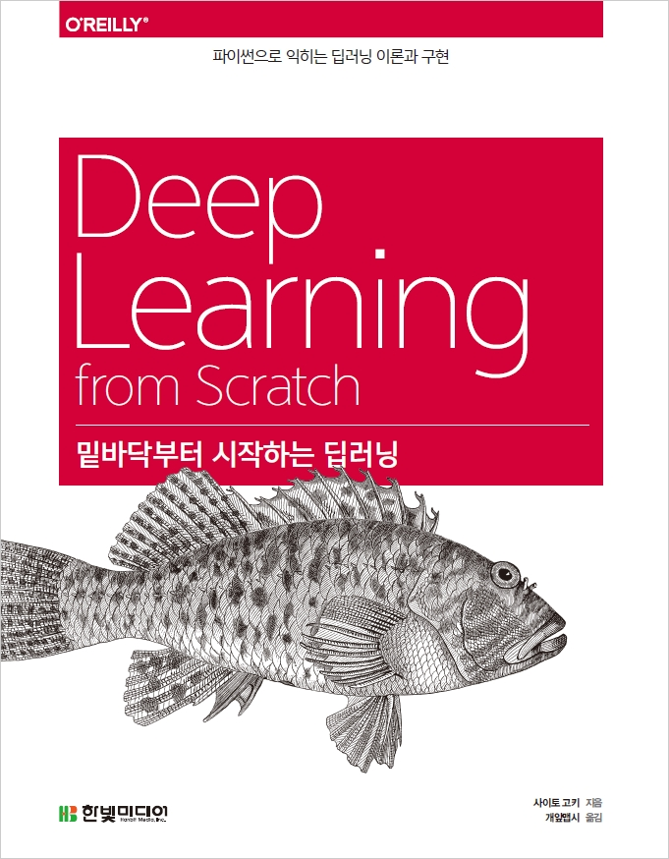
밑바닥부터 시작하는
딥러닝
CHAPTER 8 딥러닝

Slide 2
이 책의 학습 목표
CHAPTER 1 파이썬에 대해 간략하게 살펴보고 사용법 익히기
CHAPTER 2 퍼셉트론에 대해 알아보고 퍼셉트론을 써서 간단한 문제를 풀어보기
CHAPTER 3 신경망의 개요, 입력 데이터가 무엇인지 신경망이 식별하는 처리 과정 알아보기
CHAPTER 4 손실 함수의 값을 가급적 작게 만드는 경사법에 대해 알아보기
CHAPTER 5 가중치 매개변수의 기울기를 효율적으로 계산하는 오차역전파법 배우기
CHAPTER 6 신경망(딥러닝) 학습의 효율과 정확도를 높이기
CHAPTER 7 CNN의 메커니즘을 자세히 설명하고 파이썬으로 구현하기
CHAPTER 8 딥러닝의 특징과 과제, 가능성, 오늘날의 첨단 딥러닝에 대해 알아보기

Slide 3
Contents
CHAPTER 8 딥러닝
  8.1 더 깊게
  8.1.1 더 깊은 신경망으로
  8.1.2 정확도를 더 높이려면
  8.1.3 깊게 하는 이유
  8.2 딥러닝의 초기 역사
  8.2.1 이미지넷
  8.2.2 VGG
  8.2.3 GoogLeNet
  8.2.4 ResNet
  8.3 더 빠르게(딥러닝 고속화)
  8.3.1 풀어야 할 숙제
  8.3.2 GPU를 활용한 고속화
  8.3.3 분산 학습
  8.3.4 연산 정밀도와 비트 줄이기
  8.4 딥러닝의 활용
  8.4.1 사물 검출
  8.4.2 분할
  8.4.3 사진 캡션 생성
  8.5 딥러닝의 미래
  8.5.1 이미지 스타일(화풍) 변환
  8.5.2 이미지 생성
  8.5.3 자율 주행
  8.5.4 Deep Q-Network(강화학습)
  8.6 정리

Slide 4
CHAPTER 8 딥러닝
딥러닝의 특징과 과제, 가능성, 오늘날의 첨단 딥러닝에 대해 알아보기

Slide 5
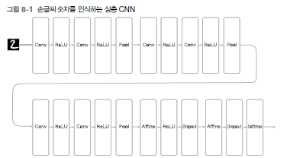
SECTION 08 딥러닝
8.1.1 더 깊은 신경망으로
●● 3×3의 작은 필터를 사용한 합성곱 계층
●● 활성화 함수는 ReLU
●● 완전연결 계층 뒤에 드롭아웃 계층 사용
●● Adam을 사용해 최적화
●● 가중치 초깃값은 ‘He의 초깃값’

Slide 6
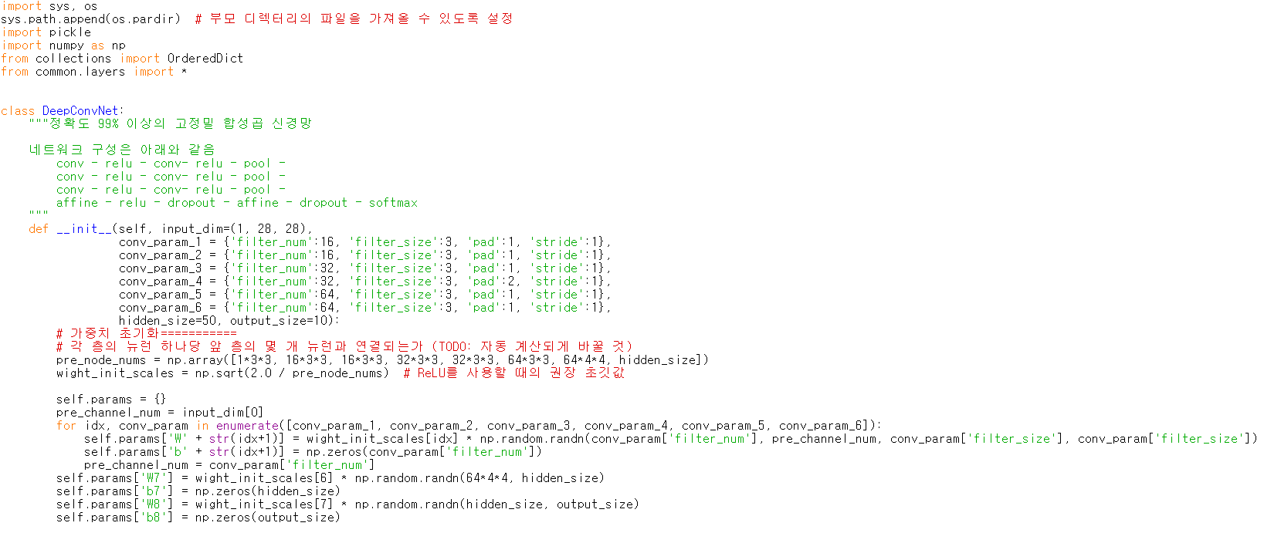
SECTION 08 딥러닝
8.1.1 더 깊은 신경망으로
ch08/deep_convnet.py

Slide 7
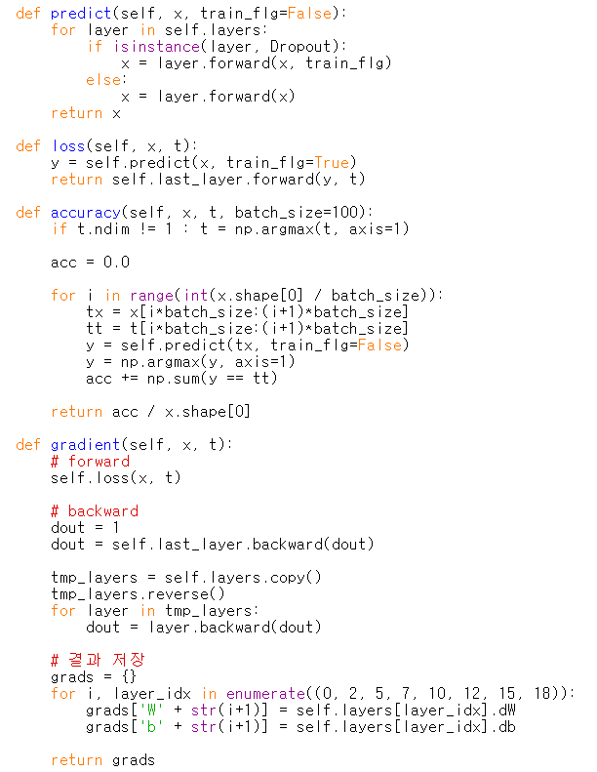
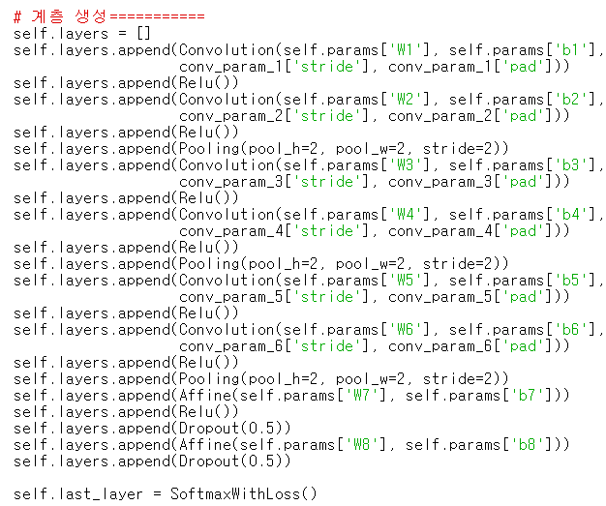
SECTION 08 딥러닝
8.1.1 더 깊은 신경망으로

Slide 8
SECTION 08 딥러닝
8.1.1 더 깊은 신경망으로

Slide 9
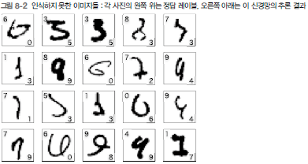
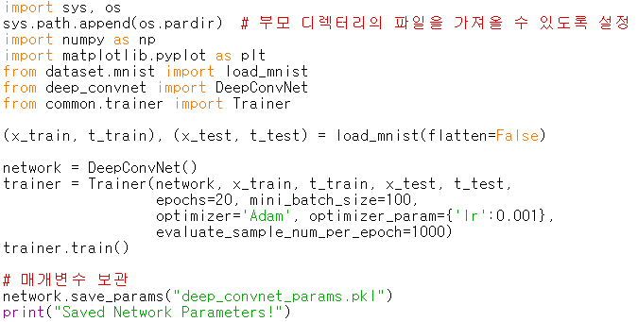
SECTION 08 딥러닝
8.1.1 더 깊은 신경망으로
ch08/train_deepnet.py

Slide 10
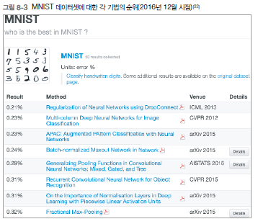
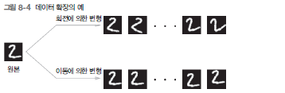
SECTION 08 딥러닝
8.1.2 정확도를 더 높이려면
데이터 확장data augmentation은 입력 이미지(훈련 이미지)를 알고리즘을 동원해 ‘인위적’으로 확장한다.
Data Augmentation
데이터가 부족할 때 효과적인 수단
Crop: 이미지 일부 잘라냄
Flip: 좌우 뒤집기
* 쉬운 트릭 멋진 결과

Slide 11
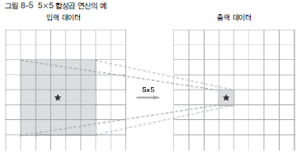
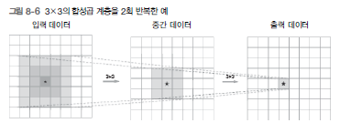
SECTION 08 딥러닝
8.1.3 깊게 하는 이유
‘층을 깊게 하는 것’의 중요성에 대해서, 이를 뒷받침하는 데이터와 설명을 몇 가지 소개하겠다.
층을 깊게 할 때의 이점
매개변수 수의 감소
  5x5에 대한 컨볼루션 기준으로 보면
  그림 8-5(25개:5x5) 그림 8-6(18개:2x3x3)
학습의 효율성
  전단: 단순한 특징…후단: 복잡한 특징 반응
정보의 계층적 전달
  학습해야 할 문제의 계층적 분해
  정보의 계층적 전달(에지→ 고도의 패턴)

Slide 12
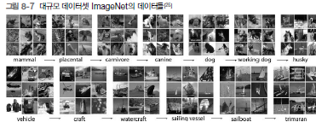
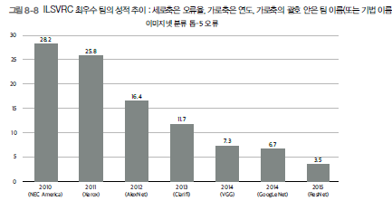
SECTION 08 딥러닝
8.2 딥러닝의 초기 역사
8.2.1 이미지넷
ImageNet:100만장이 넘는 이미지 데이터셋
ILSVRC(ImageNet Large Scale Visual Recognition Challenge)
Classification: 1000개의 class

Slide 13
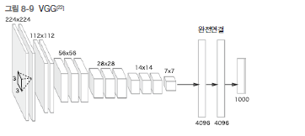
SECTION 08 딥러닝
8.2.2 VGG
VGG에서 주목할 점은 3×3의 작은 필터를 사용한 합성곱 계층을 연속으로 거친다는 것이다.

Slide 14
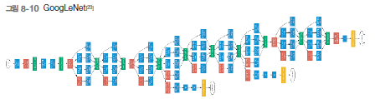
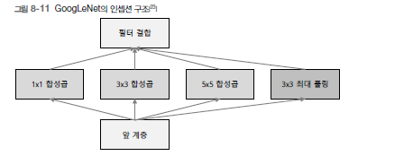
SECTION 08 딥러닝
8.2.3 GoogLeNet

Slide 15
SECTION 08 딥러닝
8.2.4 ResNet
그림 8-12 ResNet의 구성요소[24] : ‘weight layer’는 합성곱 계층을 말한다
그림 8-13 ResNet[24] : 블록이 3×3인 합성곱 계층에 대응. 층을 건너뛰는 스킵 연결이 특징이다.

Slide 16
SECTION 08 딥러닝
8.3 더 빠르게(딥러닝의 고속화)
8.3.1 풀어야 할 숙제
그림 8-14 AlexNet의 forward 처리 시 각 층의 시간 비율 : 왼쪽이 GPU, 오른쪽이 CPU를 사용한 경우. ‘conv’는합성곱 계층, ‘pool’은 풀링 계층, ‘fc’는 완전연결 계층, ‘norm’은 정규화 계층이다.[26

Slide 17
SECTION 08 딥러닝
8.3.2 GPU를 활용한 고속화
그림 8-15 AlexNet의 학습 시간을 ‘16코어 제온 CPU’와 엔비디아 ‘타이탄 GPU’에서 비교한 결과[27
엔비디아의 GPU 컴퓨팅용 통합 개발 환경인 CUDA를 사용하기 때문.
[그림 8-15]에 등장하는 cuDNN은CUDA 위에서 동작하는 라이브러리로, 딥러닝에 최적화된 함수 등이 구현되어 있다

Slide 18
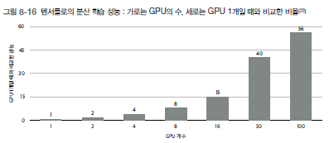
SECTION 08 딥러닝
8.3.3 분산 학습
[그림 8-16]에서 보듯 GPU 수가 늘어남에 따라 학습도 빨라진다.

Slide 19
SECTION 08 딥러닝
8.3.4 연산 정밀도와 비트 줄이기
계산 능력 외에도 메모리 용량과 버스 대역폭 등이 딥러닝 고속화에 병목이 될 수 있다
버스 대역폭 면에서는 GPU(혹은 CPU)의 버스를 흐르는 데이터가 많아져 한계를 넘어서면 병목이 된다. 이러한 경우를 고려하면 네트워크로 주고받는 데이터의 비트
수는 최소로 만드는 것이 바람직하다
다행히 딥러닝은 높은 수치 정밀도(수치를 몇 비트로 표현하느냐)를 요구하지 않는다. 이는 신경망의 중요한 성질 중 하나로, 신경망의 견고성에 따른 특성이다.
예를 들어 신경망은 입력 이미지에 노이즈가 조금 섞여 있어도 출력 결과가 잘 달라지지 않는 강건함을 보여준다

Slide 20
SECTION 08 딥러닝
8.4 딥러닝의 활용
8.4.1 사물 검출
그림 8-17 사물 검출의 예[34

Slide 21
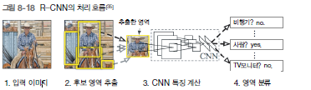
SECTION 08 딥러닝
8.4.1 사물 검출
CNN을 이용하여 사물 검출을 수행하는 방식은 몇 가지가 있는데, 그중에서도R-CNNRegions with Convolutional Neural Network[35]이 유명하다.
[그림 8-18]은 R-CNN의 처리 흐름이다.

Slide 22
SECTION 08 딥러닝
8.4.2 분할
분할segmentation이란 이미지를 픽셀 수준에서 분류하는 문제이다
그림 8-19 분할의 예 : 왼쪽이 입력 이미지, 오른쪽이 지도용 이미지
그림 8-20 FCN의 전체 그림[37]

Slide 23
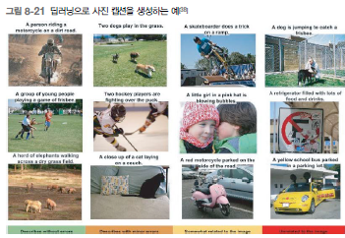
SECTION 08 딥러닝
8.4.3 사진 캡션 생성
[그림 8-22]와 같이 심층 CNN과 자연어를 다루는 순환 신경망Recurrent Neural Network, RNN으로구성된다.
RNN은 순환적 관계를 갖는 신경망으로 자연어나 시계열 데이터 등의 연속된 데이터를 다룰 때 많이 활용한다
그림 8-22 NIC의 전체 구성[

Slide 24
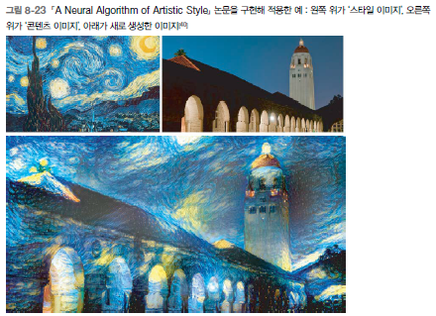
SECTION 08 딥러닝
8.5 딥러닝의 미래
8.5.1 이미지 스타일(화풍) 변환

Slide 25
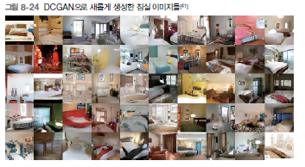
SECTION 08 딥러닝
8.5.2 이미지 생성
딥러닝으로 ‘침실’ 이미지를 무無로부터 생성하는 게 가능하다.
[그림 8-24]의 이미지는 DCGANDeep Convolutional Generative Adversarial Network 기법[41]으로 생성한
침실 이미지들이다.

Slide 26
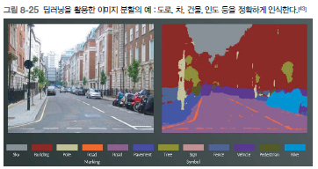
SECTION 08 딥러닝
8.5.3 자율 주행
SegNet[42]이라는 CNN 기반 신경망은 [그림 8-25]와
같이 주변 환경을 정확하게 인식해낸다.

Slide 27
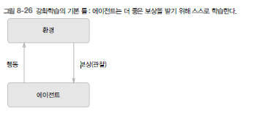
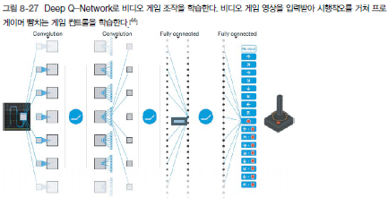
SECTION 08 딥러닝
8.5.4 Deep Q-Network(강화학습)
이는 ‘가르침’에 의존하는 ‘지도 학습’과는 다른 분야로,
강화학습reinforcement learning이라 한다.
딥러닝을 사용한 강화학습 중 Deep Q-Network(일명 DQN)[44]라는 방법이 있다.

